Slide 1


Java For Intermediate :
(Operasi Database Dengan Java (1))
Universitas Gunadarma
Lembaga Pengembangan Komputer
Anugerah Cahaya Utama

Slide 2
Materi Presentasi
Panduan Activity

Slide 3
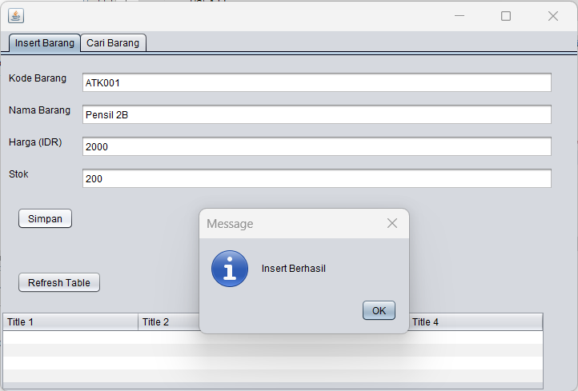
Panduan Activity (Output Insert)

Slide 4
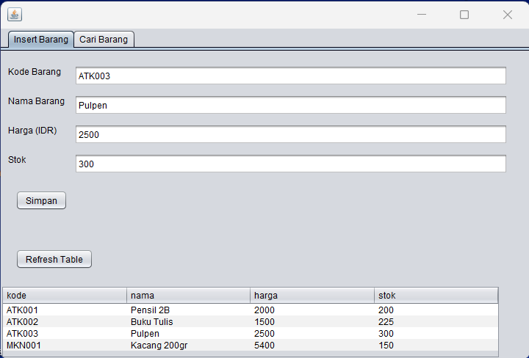
Panduan Activity (Output Refresh Table)

Slide 5
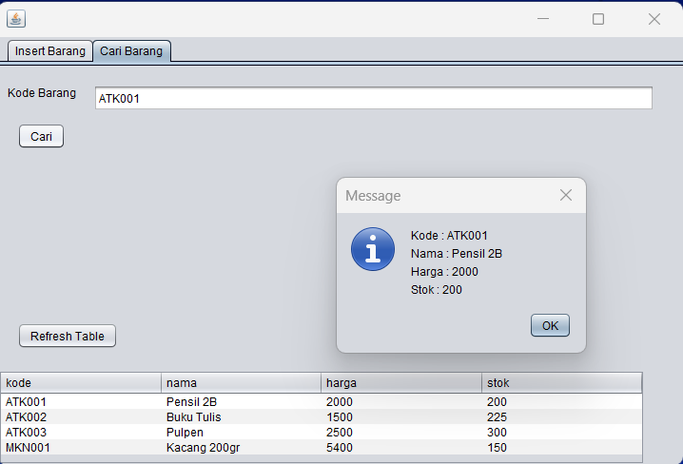
Panduan Activity (Output Cari)

Slide 6
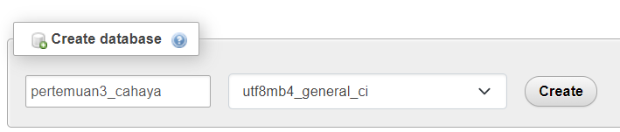
Panduan Activity (Pembuatan Database)

Slide 7
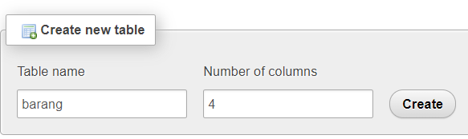
Panduan Activity (Pembuatan Table)

Slide 8
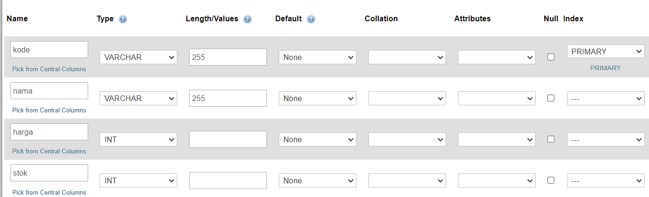
Panduan Activity (Pembuatan Tabel)

Slide 9
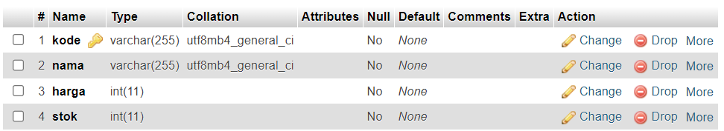
Panduan Activity (Hasil Tabel)

Slide 10
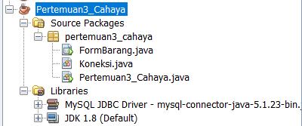
Panduan Activity (Struktur Project)

Slide 11
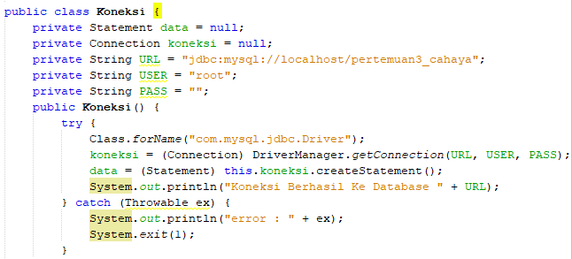
Panduan Activity (Codingan Koneksi)

Slide 12

Panduan Activity (Codingan Main)

Slide 13
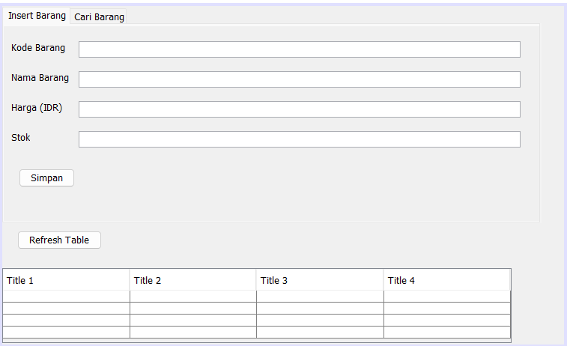
Panduan Activity (Design Insert Barang)

Slide 14
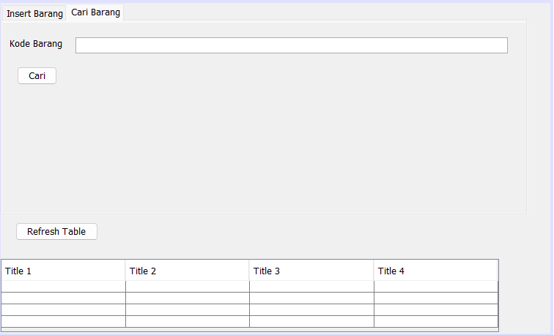
Panduan Activity (Design Cari Barang)

Slide 15
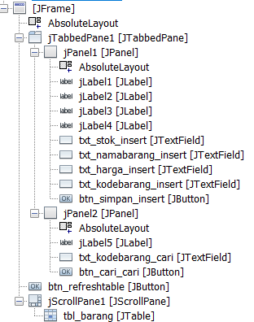
Panduan Activity (Penamaan Variabel)

Slide 16
Panduan Activity (Penamaan Variabel)
TextField : txt_xxx_namapanel
Button : btn_xxx_namapanel
Tabel : tbl_xxx

Slide 17
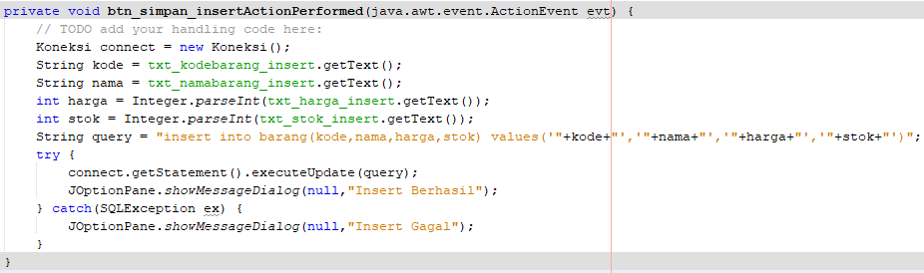
Panduan Activity (Codingan Button Simpan)

Slide 18
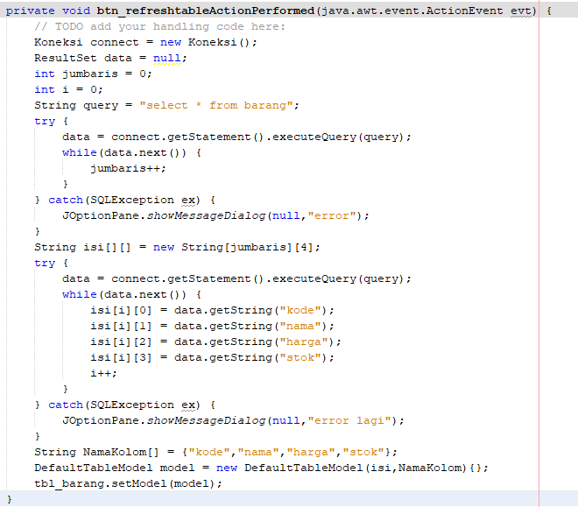
Panduan Activity (Codingan Button Refresh)

Slide 19
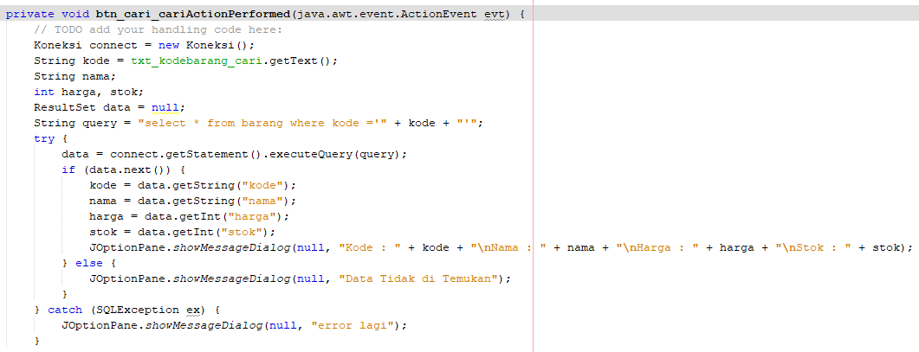
Panduan Activity (Codingan Button Cari)

Slide 20
Panduan Activity (Screenshot)
Hasil Tabel Database di phpmyadmin
Codingan setiap Button
Insert
Refresh Table
Cari
Output
Insert
Refresh Table
Cari

Slide 21

Thank You
https://vm.lepkom.gunadarma.ac.id/
cahayoyo@gmail.com
Pert3_Act1_Anugerah Cahaya Utama_10120171
Anugerah Cahaya Utama

